Slide 1
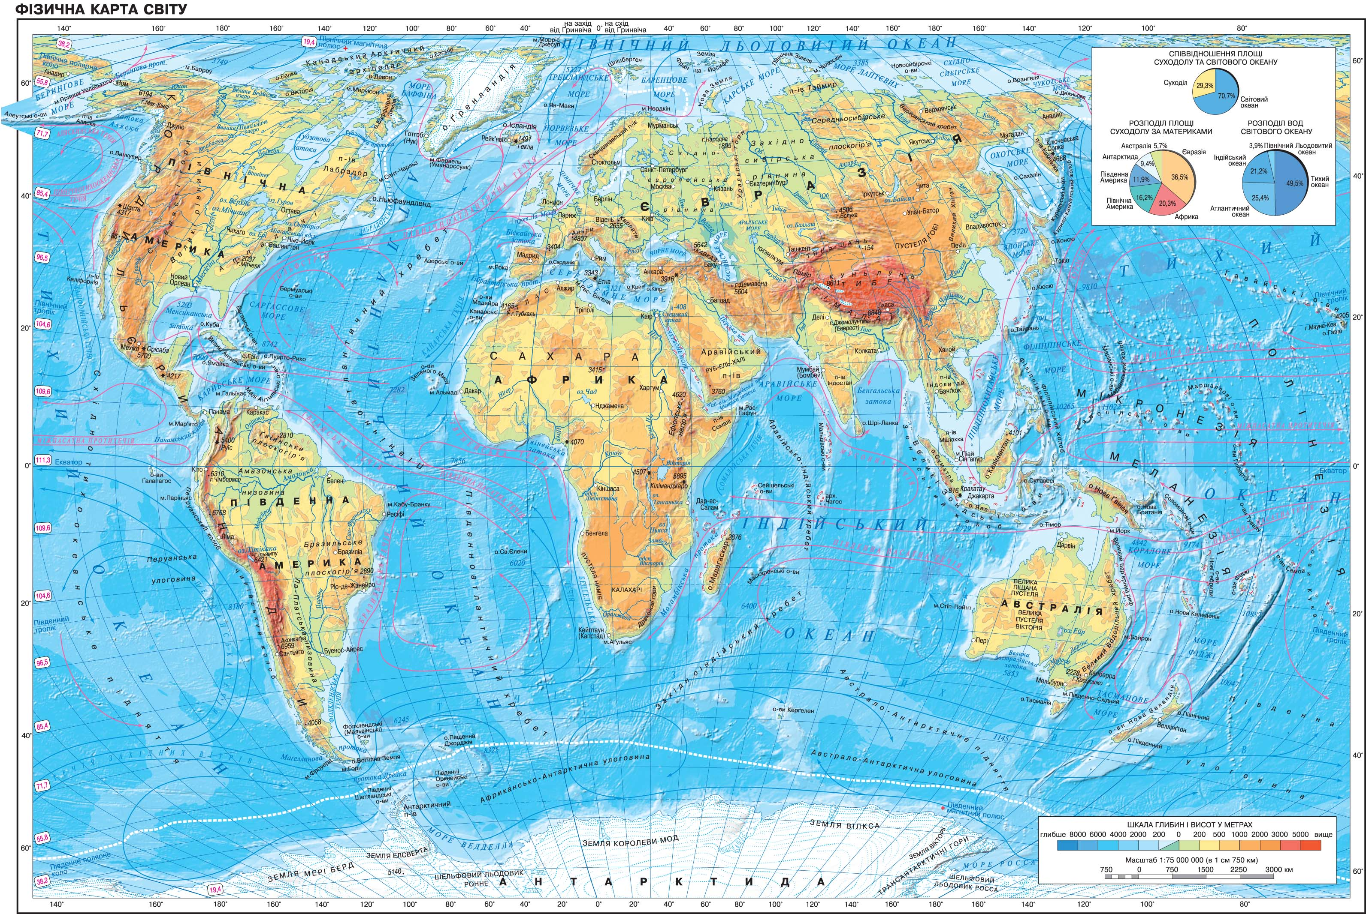
Складні випадки написання
географічних назв

Slide 2
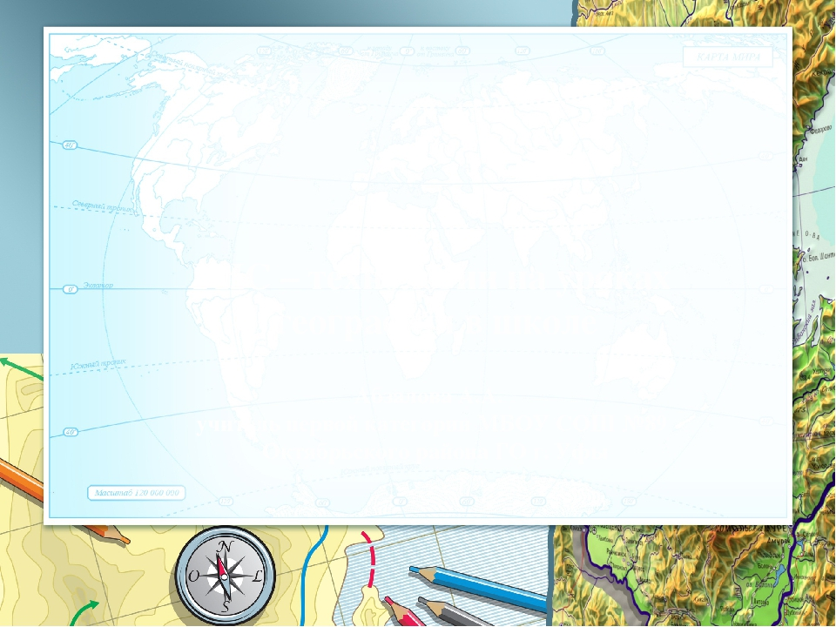
Проблемне питання
Чому по-різному пишуть частини назв міст Тернопіль і Мелітополь?
Чому після ц пишуть різні голосні в географічних назвах Сицилія й Греція?
Чому в одних назвах після приголосного перед я, ю, є стоїть апостроф (Скоп’є, Ак’яр, Амудар’я, Гур’єва), а в інших Вязьма, Кяхта, Крюкове, Пязники — ні?

Slide 3
Українські географічні назви
Українські географічні назви на письмі треба передавати відповідно до вимови за нормами українського правопису: Бердичів, Дністер, Ковель, Кривий Ріг, Старобільськ.
У назвах українських міст частина складного слова -піль є формою слова «поле» (Бориспіль, Тернопіль, Ольгопіль), а -поль утворено від грецького polis — «місто» (Маріуполь, Мелітополь, Нікополь, Севастополь).

Slide 4
Іншомовні географічні назви
Іншомовні географічні назви зберігають подвоєні приголосні: Голландія, Марокко, Апенніни
Тренувальна вправа
Вставте/не вставляйте літеру
Калькут..а, Мал..ага, Абу – Даб..і, От..ава, Хошим..ін, Рот..ердам, Ас..тана, Бахчис..арай, Андор..а, Хірос..іма, Анкар..а, Ріо - де – Жан..ейро, Амстердам.., Ніц..а, Ток..іо, Афін..и.

Slide 5
Іншомовні (неслов'янські) географічні назви
2. Залежно від позиції та вимови в українській мові і, у(ігрек) передають літерами і, ї, и.
Літеру ї пишуть після голосного: Ізраїль, Каїр.
Літеру и пишуть:
у назвах на –ика, –ида: Африка, Флорида;
після ж, ч, ш, щ, ц перед приголосним: Вірджинія, Сан – Франциско , Чилі;
у буквосполученні – ри перед приголосним: Мадрид, Крит;
після д, т: Сардинія, Ватикан, Палестина.

Slide 6
Літеру і пишуть:
після приголосного перед голосним та я, ю, є, й: Греція, Дієго – Гарсія;
після приголосних і в кінці слова: Лісабон, Міссісіпі.
Запишіть слова, уставивши на місці крапок літери и, і, ї.
Єг..пет, Г..бралтар, Тун..с, Мавр..танія, Кута..сі, Кр..т, Батум.., Йоркш..р, Балт..ка, Атлант..да, С..дней, Мекс..ка, Венец..я, Ізма..л, Ч..каго, В..рдж..нія, Ізра..ль, Ч..лі, Л..сабон, Гельс..нк.., Н..цца.

Slide 7
Правопис складних і складених
географічних назв
Окремо
Разом
З дефісом
прикм.+ імен: Біла Церква, Західна Європа;
географ. назви + родове поняття: Кавказький хребет, Фінська затока ;
імен. + порядк. числівник: Залісся Перше, Гільча Друга
поєднання імен., прикм., числівн. з іменником за допомогою сполучного звука: Семигори, Білопілля;
дієсл. + іменник: Вернигородок, Гуляйполе;
назва + частина -піль, -град, -город, -поль, --бург, -ленд, -шир
імен. + імен. або прикм. + імен. : Кам'янець – Подільський, Глинськ – Загора;
поєдн – ня двох імен або ім'я + прізвище: Івано– Франківськ, Михайло–Коцюбинське;
назва + перша частина вест-, іст-, нью-, сан-, сант-, санкт-, сент -.

Slide 8
Написання іншомовних
географічних назв
Уставте пропущені літери або апостроф.
П..ємонт, В..єтнам, Кал..ярі, Скоп..є, Кордил..єри, Севіл..я, Ф..єзоле, П..яченца, Рив..єра, М..юнхен, П..ємонт, Хан..я, Верв..є.

Slide 9
Утворіть назви мешканців населених пунктів та назви народів від запропонованих слів (чоловіка, жінки, множина)
а) | Дубно |  | Суми
 | Дніпро |  | Каховка
 | Данія |  | Золотоноша
 | Полтава |  | Івано-Франківськ
 | Луцьк |  | Лубни
 | Кривий Ріг |  | Коломия

Slide 10
https://learningapps.org/display?v=pw8z79j1319

